Slide 1

PRODUKSI MEDIA & HYPERMEDIA

Slide 2
01
03
PRA PRODUKSI
PASCA PRODUKSI
02
PRODUKSI
04
NEXT

Slide 3
PRA PRODUKSI
01

Slide 4
KELENGKAPAN NASKAH
LEMBAR PENGESAHAN ditandatangani Tim Penyusun (Penulis, Pengkaji Media, Pengkaji Materi)
IDENTIFIKASI NASKAH (Topik, Judul, Tujuan Pembelajaran, Sasaran, Sinopsis, Pokok-pokok Materi, Kepustakaan)
BADAN NASKAH (uraian materi, keterangan format/tampilan/jenis media)

Slide 5
LEMBAR PENGESAHAN
PENULIS PENGKAJI MATERI PENGKAJI MEDIA
Mapel Jenjang Kelas Judul Penulis Pengkaji Media Pengkaji Materi
Cover
Tandatangan

Slide 6
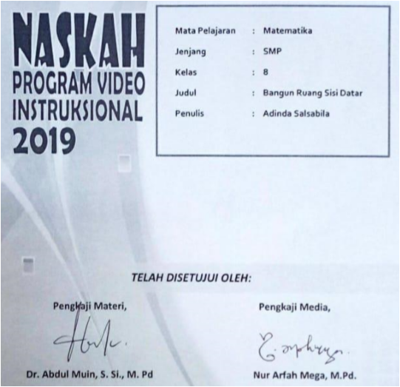
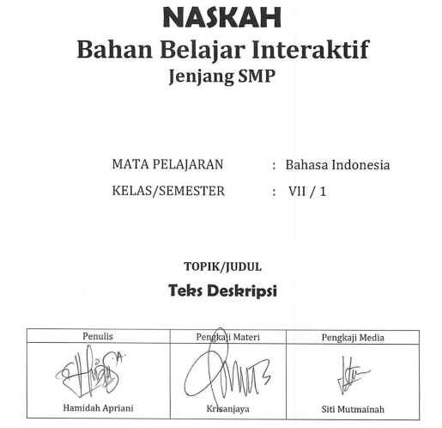

Slide 7

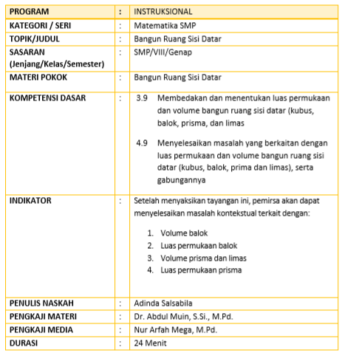

IDENTIFIKASI NASKAH VIDEO
01
Program
02
Kategori/Seri/Mapel
03
Topik/Judul
04
Sasaran (jenjang/kelas/semester)
05
Materi Pokok
06
Kompetensi Dasar
07
Indikator
08
Penulis Naskah
09
Pengkaji Materi
10
Pengkaji Media

Slide 8
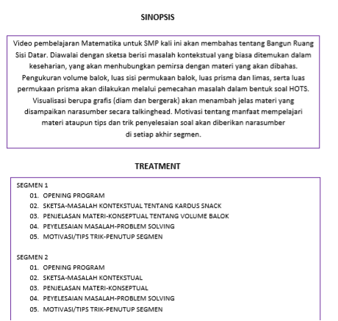
Sinopsis & Treatment

Slide 9
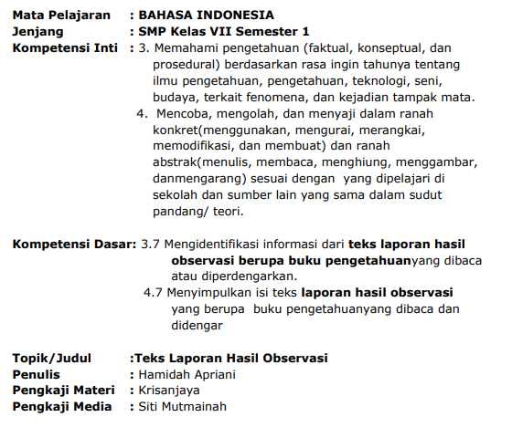
IDENTIFIKASI NASKAH HYPERMEDIA
01
Mata Pelajaran
02
Jenjang
03
Kompetensi Inti
04
Kompetensi Dasar
05
Topik/Judul
06
Penulis Naskah
07
Pengkaji Materi
08
Pengkaji Media

Slide 10
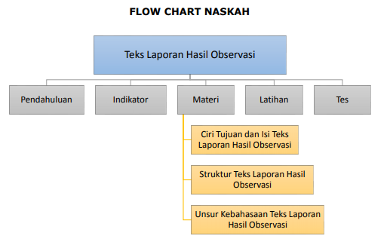

Flow Chart & Sinopsis

Slide 11
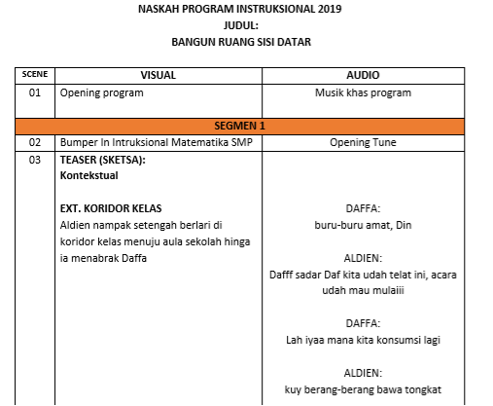
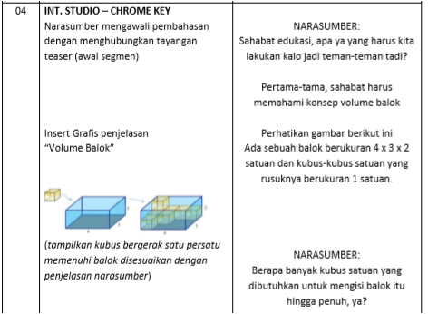
BADAN NASKAH
Uraian Materi
Keterangan Audio & Visual

Slide 12
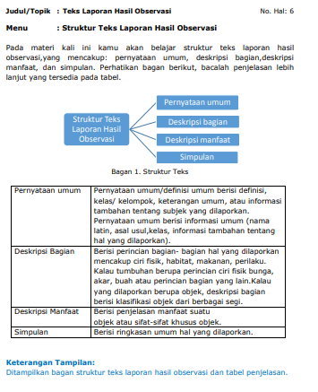
BADAN NASKAH
Uraian Materi
Keterangan tampilan

Slide 13
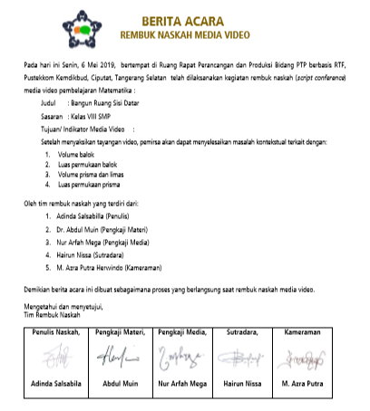
REMBUK NASKAH
Berita Acara Audio & Video
Topik/Judul Program
Format Program
Tujuan Pembelajaran
Pokok-pokok Materi
Sinopsis
Waktu Pelaksanaan
Tim Script Conference
Resume, rekomendasi, & kesimpulan
Ditandatangani anggota TIM

Slide 14
Berita Acara
REMBUK NASKAH
Berita Acara Multimedia & Multimedia Interaktif
Topik/Judul Program
Peta Materi
Tujuan Pembelajaran
Pokok-pokok Materi
Sinopsis
Waktu Pelaksanaan
Tim Script Conference
Resume, rekomendasi, & kesimpulan
Ditandatangani anggota TIM

Slide 15
Berita Acara
REMBUK NASKAH
Berita Acara Hypermedia
Topik/Judul Program
Peta Materi
Flowchart Naskah
Tujuan Pembelajaran
Pokok-pokok Materi
Sinopsis & deskripsi link URL
Waktu Pelaksanaan
Tim Script Conference
Resume, rekomendasi, & kesimpulan
Ditandatangani anggota TIM

Slide 16
PRODUKSI
02

Slide 17
SURAT KETERANGAN Menyutradarai/Menyelia Produksi
PENDAHULUAN PELAKSANAAN PRODUKSI PENUTUP
Pelaksana tugas waktu pelaksanaan nama program/topik/judul media layak dikembangkan serta layak disebarluaskan
Isi Surket
Lampiran

Slide 18
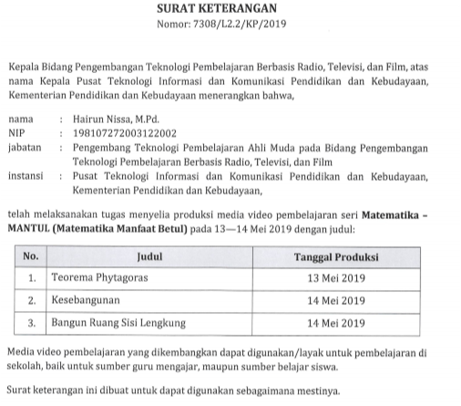
SURAT KETERANGAN
Pelaksana tugas waktu pelaksanaan nama program/topik/judul media layak dikembangkan serta layak disebarluaskan

Slide 19

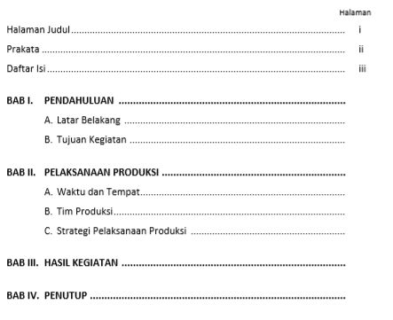
LAMPIRAN
PENDAHULUAN
PELAKSANAAN PRODUKSI
(Teknik pelaksanaan, jadwal & pembagian tugas tim, perangkat lunak)
PENUTUP

Slide 20
PASCA PRODUKSI
03

Slide 21
KEGIATAN
Previu Media/Hypermedia
01
Ujicoba
Media/Hypermedia
02
Bahan Penyerta
Media/Hypermedia
03

Slide 22
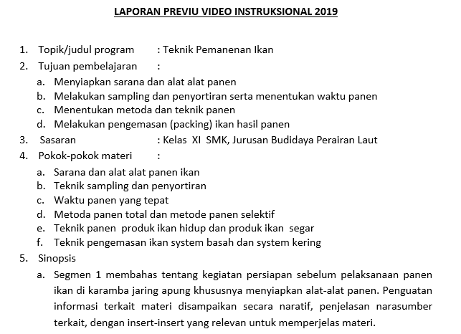
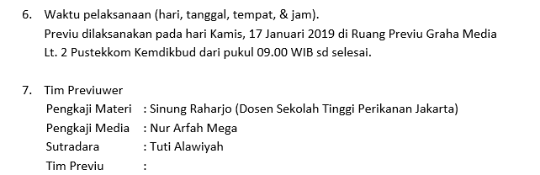
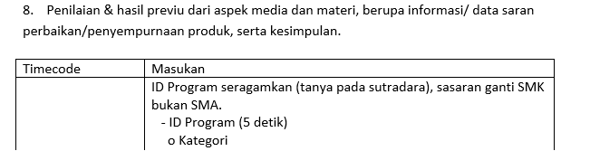
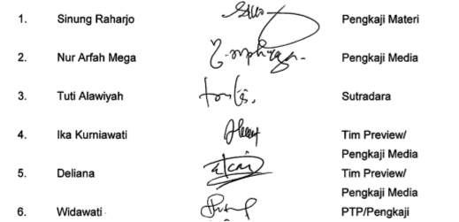
LEMBAR PREVIU
Topik/Judul Program
Tujuan Pembelajaran
Sasaran
Pokok-pokok Materi
Sinopsis
Waktu Pelaksanaan
Tim Previuwer
Penilaian & hasil previu dr aspek Media & Materi
Ditandatangani anggota TIM

Slide 23
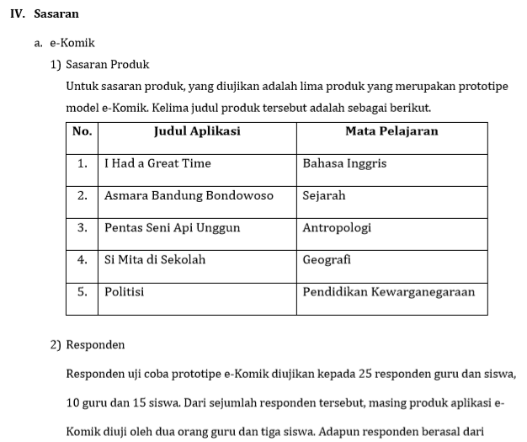
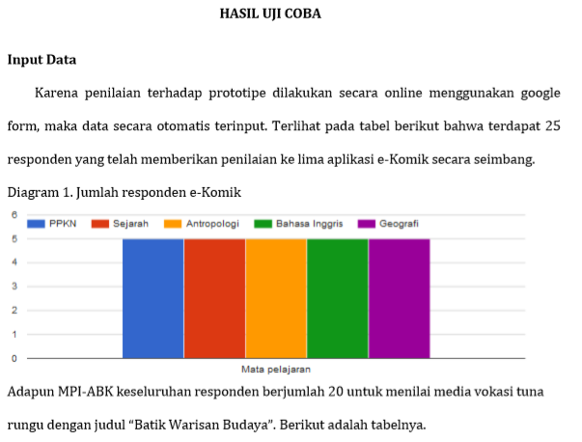
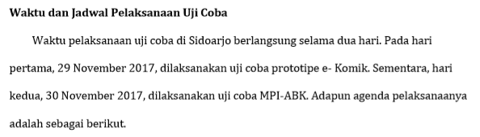
LAPORAN
Topik/Judul Program
Jenis Media
Sasaran
Waktu dan Tempat
Metode Ujicoba
Hasil Ujicoba
Kesimpulan & Saran

Slide 24

NASKAH BAHAN PENYERTA AUDIO

Slide 25
Rekomendasi untuk atasan PTP
PTP diberi tugas sesuai tugas PTP per jenjang, atau
PTP diberi kesempatan untuk mengerjakan tugas PTP sesuai jenjangnya
PTP dibimbing dalam mengerjakan tugas instansi yang sesuai dengan tugas PTP
PTP diberikan fasilitasi untuk mengembangkan kompetensinya sesuai kompetensi PTP pada jenjangnya

Slide 26

TERIMAKASIH

